Slide 1


Office Hour – 09/08
Chelsea Wang

Slide 2
Optimization
Greedy Algorithms
Dynamic Programming Algorithms
Divide and Conquer Algorithms
Simple Recursive Algorithms
Backtracking Algorithms
Brute Force Algorithms
Branch and Bound Algorithms
Randomized Algorithms

Slide 3
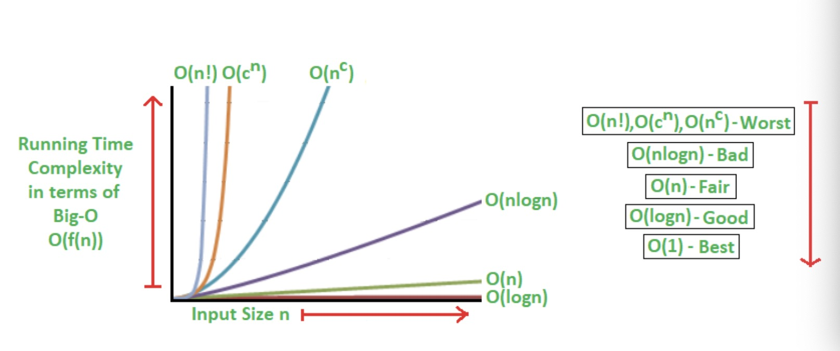
Big-O Analysis of Algorithms

Slide 4
Greedy Algorithm vs Dynamic Programming
Greedy Algorithm
将求解过程分成若干个步骤，在每一步选择中都采取在当前状态下最好或最优（即最有利）的选择，并以此希望最后堆叠出的结果也是最好/最优的解。
Dynamic Programming
把一个较复杂的问题按照阶段划分，分解为若干个较小的局部问题，然后按照局部问题的递推关系，依次作出一系列决策，直至整个问题达到总体最优的目标。
Comparison
贪心算法与动态规划的不同在于它对每个子问题的解决方案都做出选择，不能回退。动态规划则会保存以前的运算结果，并根据以前的结果对当前进行选择，有回退功能。
贪心算法则通常以自顶向下的方式进行，以迭代的方式作出相继的贪心选择，每作一次贪心选择就将所求问题简化为一个规模更小的子问题。
动态规划是将原问题分解为多个子问题，通过计算出子问题的结果构造一个最优解。动态规划通过迭代法自底向上求解，动态规划将分解后的子问题理解为相互间有联系，有重叠的部分。

Slide 5
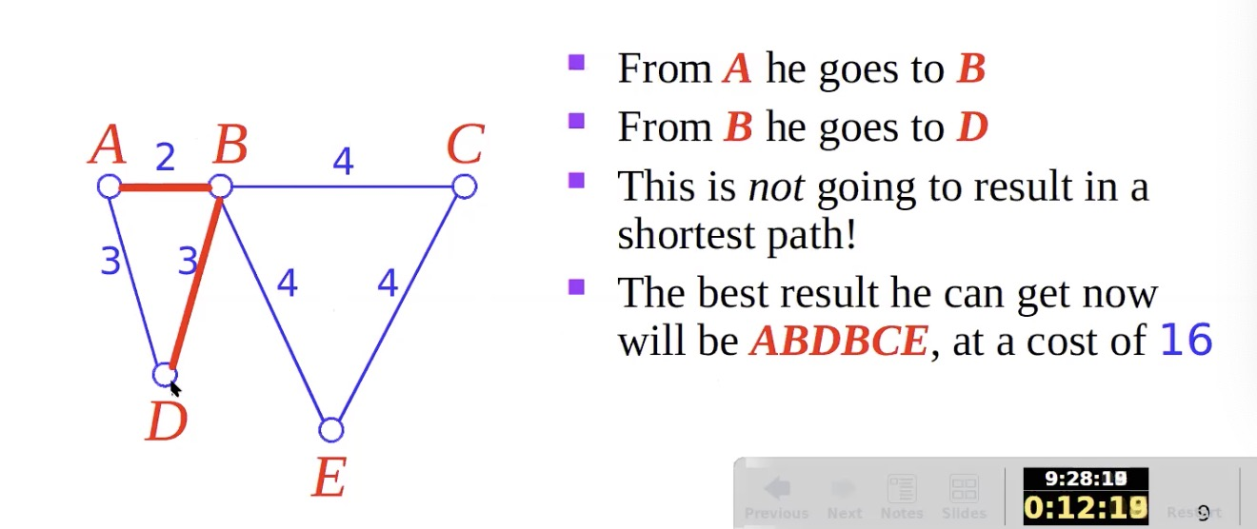
Disadvantages of Greedy Algorithms

Slide 6
Knapsack Problems
假如一个贼在商店中发现n件物品，设第i件价值vi，重wi (vi, wi都是整数)。贼想拿走尽可能值钱的东西，但是他的背包只能装下重为W的东西。他应该带走哪几样？
第一种情况：商店里的物品是不可分的，贼要么把它拿走，要么把他留下。这种情况常被称为0-1问题。
第二种情况：商品可分，窃贼可以选择性地带走商品的一部分。
这两种情况都可以进行子问题的划分。很明显，在第二种情况下使用贪心算法是可以的，先对每件物品计算vi/wi，然后先拿比值最大的物品，拿完之后再拿比值第二大的。这样取满之后拿到的物品就是价值最大化的。因为可以按照vi/wi来排序，所以算法可以以O(n*logn)的时间运行。
但是对情况一，贪心算法是不适用的。举例来说，背包可容纳50磅重的东西。物品1重10磅，价值60元(每磅6元)；物品2重20磅，值100元（每磅5元）；物品3重30磅，值120元（每磅4元）。按照贪心算法，依次取1和2，得到价值总160元的物品。这时背包还剩20磅可用，却装不下30磅的物品3了，只能作罢。160元显然不是最大的价值。因为如果我们取物品2和3时，能得到总重量50磅，总价值220元的物品。因此，贪心算法给出了错误的优化结果。我们可以用动态规划来解决这种0-1问题。

Slide 7
TSP (Travelling Salesman Problem)
TSP问题（旅行商问题）是指旅行家要旅行n个城市，要求各个城市经历且仅经历一次然后回到出发城市，并要求所走的路程最短。
推荐算法
Naive and Dynamic Programming
https://www.youtube.com/watch?v=hvDx7q6vcWM&feature=youtu.be&ab_channel=GeeksforGeeks
Approximate using MST
https://www.geeksforgeeks.org/travelling-salesman-problem-set-2-approximate-using-mst/
Backtracking
https://www.geeksforgeeks.org/travelling-salesman-problem-implementation-using-backtracking/?ref=lbp
Greedy Approach
https://www.geeksforgeeks.org/travelling-salesman-problem-greedy-approach/
Branch And Bound
https://www.geeksforgeeks.org/traveling-salesman-problem-using-branch-and-bound-2/

